Slide 1
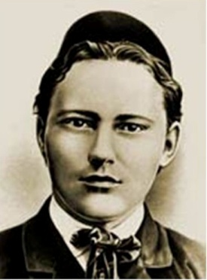
Викторина
для педагогов, посвященная
жизни и творчеству великого
татарского поэта, публициста и
общественного деятеля
Габдуллы Тукая
1886-1913

Slide 2
1. В какой деревне родился Г. Тукай?

Slide 3
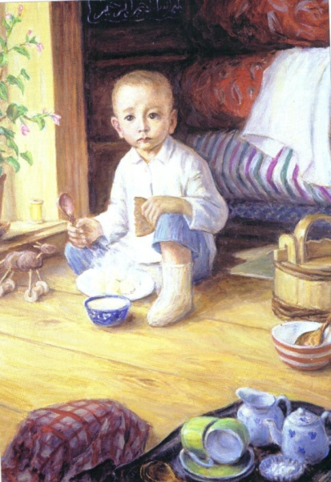
2. Во сколько лет поэт стал круглой сиротой?

Slide 4
Как звали родителей Г.Тукая, кем они были?
3.

Slide 5
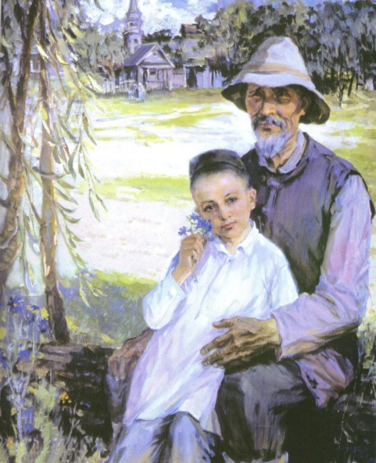
4. У кого поэт воспитывался после смерти матери?

Slide 6
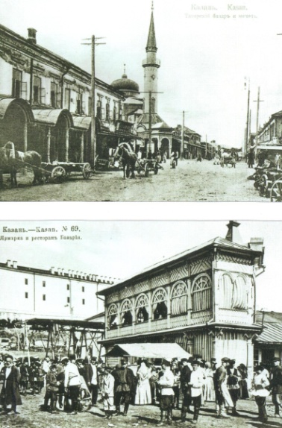
5. В каком году Г.Тукай впервые попадает в Казань?

Slide 7
6.Кому юный поэт посвятил стихотворение «Разбитая надежда»?

Slide 8
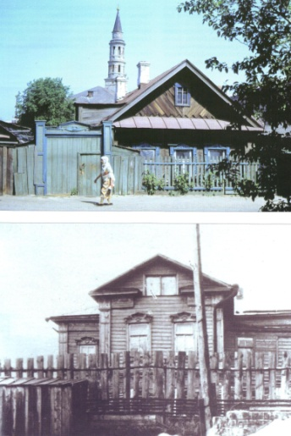
7. На какой улице жили приемные родители Г.Тукая и как сейчас называется эта улица?

Slide 9
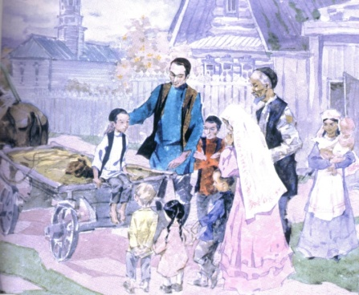
8. Кто после приемных родителей усыновил маленького Габдуллу?

Slide 10
9.Назовите исторические места жизни поэта?

Slide 11
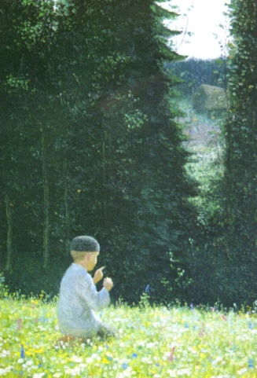
10. Как дети называли маленького поэта?

Slide 12
11.Сколько лет живет поэт в деревне Кырлай и в каких произведениях запечатлены годы детства юного поэта в этой деревне?

Slide 13
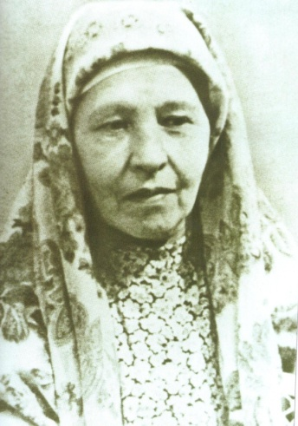
12.«Я до последнего дыхания не забуду твою святую доброту» (отрывок из письма от 30 июня 1903г.) кому поэт адресовал эти слова?

Slide 14
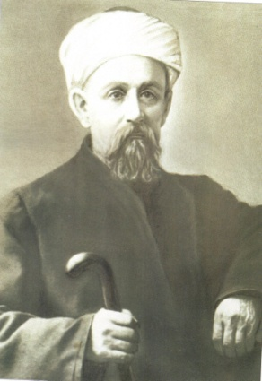
13. Где Г.Тукай начинает свою учебу? Вспомните название учреждения и кто был его первым учителем.

Slide 15
14. Какие языки знал поэт?

Slide 16
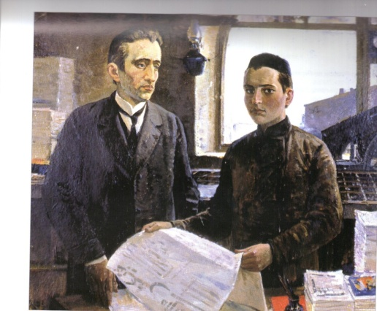
15. Назовите журнал, где появляются первые стихи поэта и журналиста?

Slide 17
16. Какой журнал начинает выпускаться в 1906г., где поэт занимает роль редактора?

Slide 18
17. Чем связана осень 1907г. и судьба поэта?

Slide 19
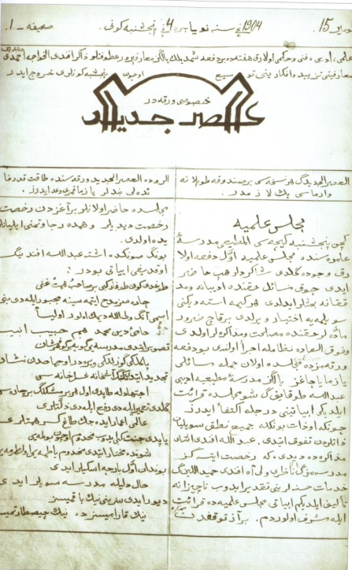
18. В каком стиле и сколько произведений было опубликовано в журнале «Новый век» в 1906-1907гг.?

Slide 20
19. О чем говорится в письме Г.Тукая казанскому издателю Гильмутдину Шарафу от 15 ноября 1907г.?

Slide 21
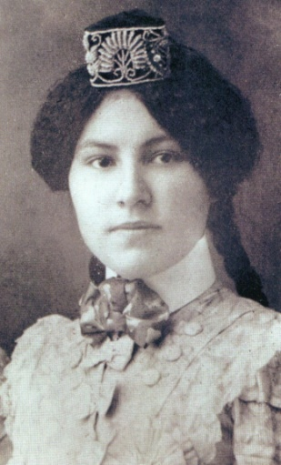
20. Как звали музу вдохновительницу любовной лирики Г.Тукая?

Slide 22
21. Какую сказку А.С.Пушкина перевел на татарский язык поэт и издал в красочном оформлении в 1909г.?

Slide 23
22. В каком году издана книга для детей «Развлечения»?

Slide 24
23. В каком году была издана книга «Веселые страницы»?

Slide 25
24. Сколько книг для детей был издано при жизни татарского поэта?

Slide 26
25. Издание, которое стало теоретической основой татарской фольклористики?

Slide 27
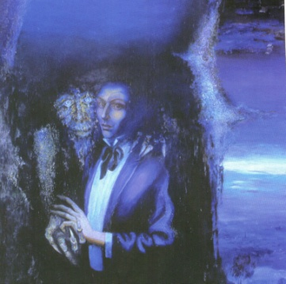
26. Псевдоним, которым часто пользовался Габдулла Тукай?

Slide 28
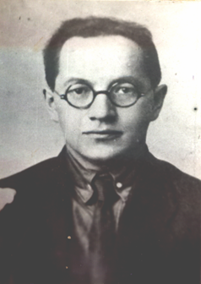
27. Назовите имя передового деятеля типографического дела, выпустившего в свет многие книги поэта?

Slide 29
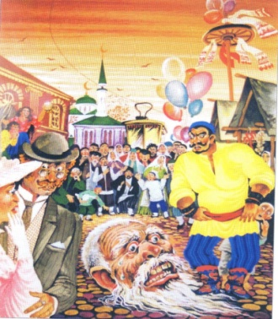
28. «А у поэта уже от одного этого места спирало дыхание, в этом месте … видел он отвратительный исток всякого мракобесия и фанатизма…» Но оно … сослужило службу творчеству Тукая: дал повод создать непревзойденный образец сатирической поэзии – поэму «?»

Slide 30
29. Назовите годы полного расцвета поэзии Г.Тукая?

Slide 31
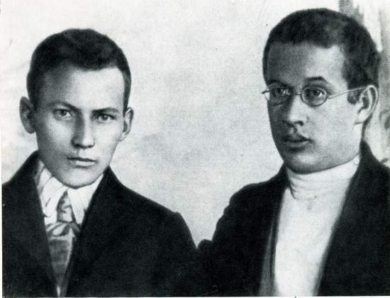
30. Благодаря кому Г.Тукай начинает возвышать значение устного народного творчества и создавать новую литературу для детей?

Slide 32
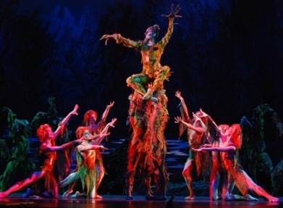
31. По каким произведениям татарские композиторы сочинили музыку к балетам? Кто они?

Slide 33
32. Назовите музыкальное произведение, посвященное жизни поэта?

Slide 34
33. Что относится к выражению «жемчужина татарской литературы»?

Slide 35
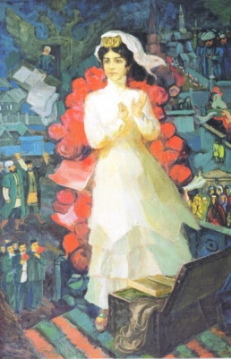
34. С каким театром было связано творчество поэта?

Slide 36
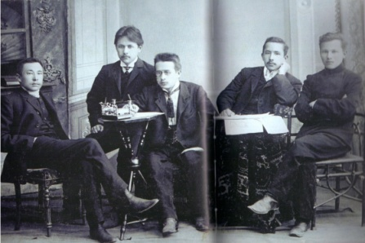
35. С кем из представителей передовой татарской интеллигенции дружил и сотрудничал Г.Тукай?

Slide 37
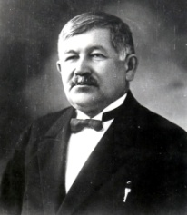
36. С кем хотел в первую очередь познакомиться поэт при приезде в Казань, но так и не смог, которому впоследствии посвятил стихотворение «Кто он?»?

Slide 38
37. Назовите сборник (выпускавшийся в 1907-1908гг.), где печатались произведения поэта, в результате чего Г.Тукай был выдвинут в первые ряды татарской поэзии?

Slide 39
38. «Осел», «Сорожка», «Медвежьи именины» - что это за произведения?

Slide 40
39. Назовите последнее произведение поэта?

Slide 41
40. В каком году и где умер знаменитый поэт?
(Весь материал к вопросам подготовлен по книге «Габдулла Тукай: Фотоальбом», 2006г.)

